Slide 1
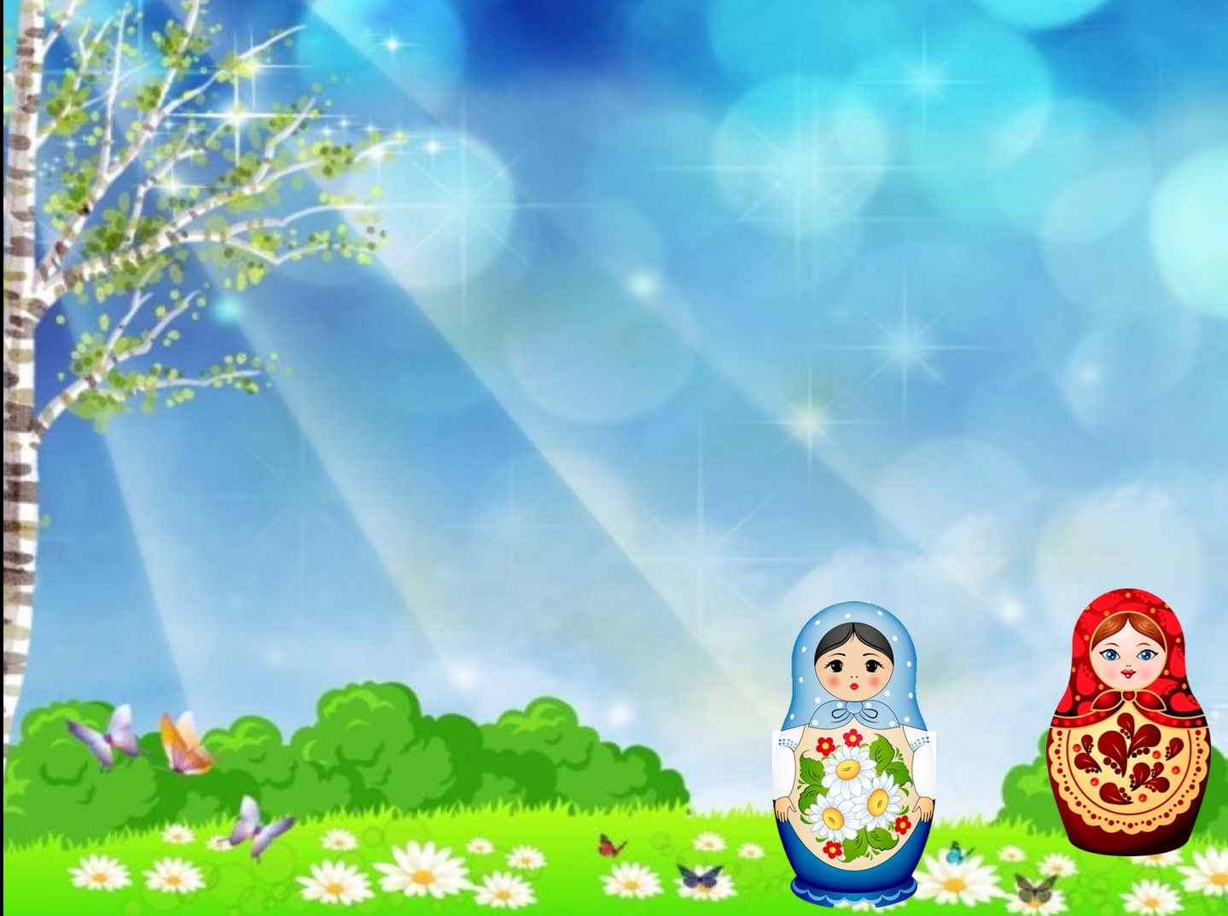
МУНИЦИПАЛЬНОЕ ОБРАЗОВАНИЕ ТАЗОВСКИЙ РАЙОН
Муниципальное бюджетное дошкольное образовательное учреждение детский сад «Оленёнок»
Занятие по речевому развитию
«Матрёшки учатся произносить звуки «Щ-Ч»
Составила:
Аблинова Л.Г.
Тазовский 2021

Slide 2
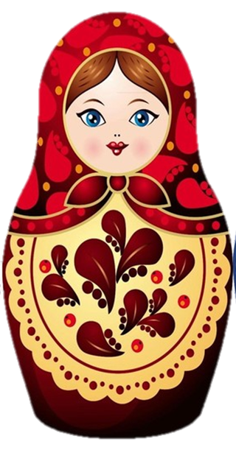
-Ребята, а вы помните, кто приходили к нам на занятие по математике?
Друг другу улыбаются,
Одна в другую ставятся,
Деревянные, как ложки!
Подскажите, кто это?
(матрёшки)

Slide 3
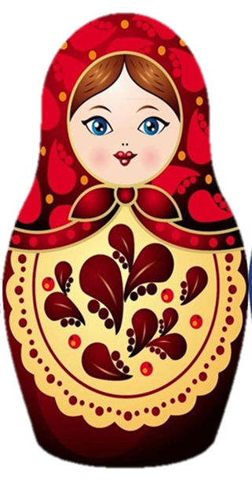
1.Игровое упражнение «Учим матрёшек произносить звуки щ-ч»
- Матрёшки говорят, что их подружки куклы произносят какие-то интересные звуки, а они не могут. Но знают, что детки нашей группы умеют всё, поэтому пришли к нам поучиться. Научим матрёшек?
(дети несколько раз произносят звук щ, затем произносят матрёшки)

Slide 4
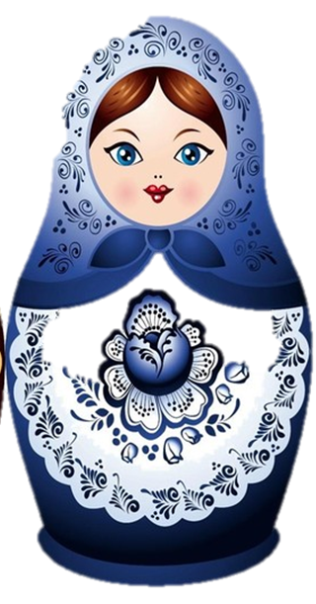
2.Игровое упражнение «Произносим звук «ч»
- Как вы думаете, на какой звук похож звук щ?
- Звук щ очень похож на звук ч. Эти звуки очень любят путать деток. Но нас не проведёшь – мы умеем их различать.
(дети несколько раз произносят звук щ, затем произносят матрёшки)

Slide 5
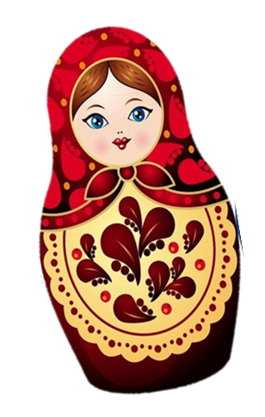
3. Игровое упражнение «Различаем звуки»
- Повторяйте чётко, чтобы матрёшки тоже научились их различать.
Ащ-ащ-ащ – ач-ач-ач,
Ча-ча-ча – ща-ща-ща,
Ещ-ещ-ещ –еч-еч-еч,
Ще-ще-ще - че-че-че.
Молодцы. Послушайте, маленькая матрёшка лучше всех научилась
различать и правильно произносить эти звуки
Ащ-ащ-ащ – ач-ач-ач,
Ще-ще-ще - че-че-че.

Slide 6
4. Игровое упражнение «Угадай, какой звук?»
- А сейчас сложные задания: нужно угадать, какой звук прячется в словах. Вы готовы помочь матрёшкам отгадать эти звуки?
Если услышите звук щ – надо топнуть ногой, если звук ч – хлопнуть в ладоши:
1. Мальчики и девочки прыгать как мячики;
2. Щёткой чищу я щенка, щекочу ему бока;
3. Надену плащ… напою ежа молочком… поймаю щуку… ищу пропавшего щенка… молоточком забью гвоздь …
4. Щи да каша – пища наша.

Slide 7
Физкультминутка «Мы матрёшки»
Мы матрёшки – вот такие крошки: 2 раза
(полуприседания, с поворотом вправо-влево)
На платочках – яркие цветочки: 2 раза
(наклон вперёд, «завязываем» платочки).
Мы матрёшки – вот такие крошки: 2 раза
(полуприседания, с поворотом вправо-влево)
А на ножках – новые сапожки: 2 раза
(поочерёдно выставляем левую - правую ножку на пяточки)

Slide 8
Лепка «Нарядные матрёшки»
Ребята, я вам предлагаю слепить матрёшек и украсить их платья так, как вы пожелаете.
Давайте вспомним: голова какой формы (круглой), туловище (овальной). Голову соединяем с туловищем и примазываем.
Фартук лепим тонкой пластинкой полукруглой формы, платок на голову также тонкой пластинкой треугольной формы или любой другой формы.

Slide 9
Рефлексия
- Нашим матрёшкам очень понравилось с вами играть и заниматься.
- (имя ребёнка), с какими звуками мы сегодня познакомились?
- (имя ребёнка), какое задание оказалось для тебя сложным?
- Наши матрёшки благодарят вас и прощаются с вами: «До свидания»

